Slide 1

Evolución de la Ingeniería Industrial
Cátedra Introducción a la Ingeniería Industrial - 2026

Slide 2
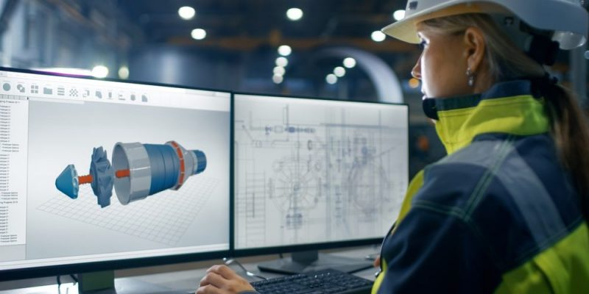
¿Qué es la ingeniería?
La ingeniería implica el diseño, construcción y desarrollo de herramientas.
La ingeniería es una disciplina y un campo de estudio que consisten en la aplicación de los conocimientos científicos a la solución de los problemas y retos que enfrenta la humanidad, en sus muy distintas áreas. Esto implica tanto el diseño, construcción y desarrollo de herramientas, máquinas e instalaciones, como el manejo de recursos naturales, la producción de materiales sintéticos o la conceptualización de procesos y sistemas.

Slide 3
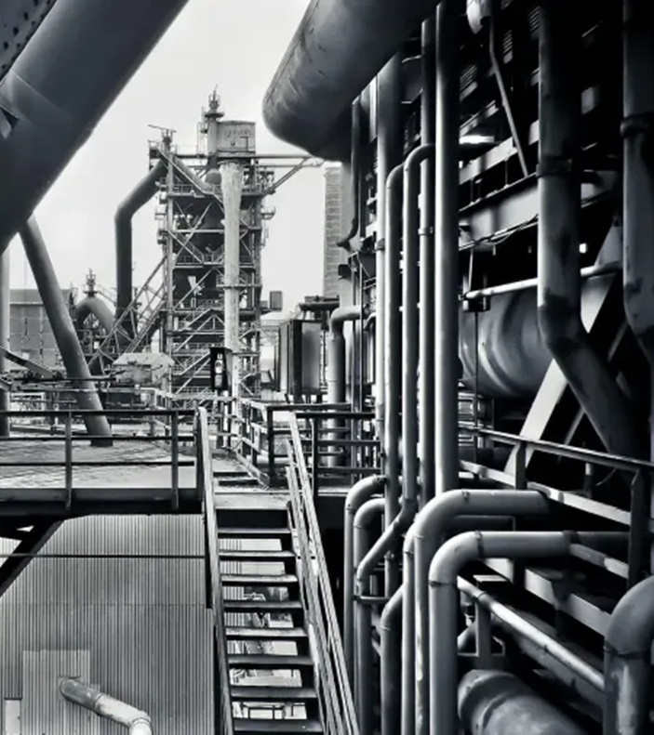
Historia de la Ingeniería
La historia de la ingeniería se remota hasta tiempos antiguos cuando los seres humanos comenzamos a adaptar nuestro entorno par satisfacer nuestras necesidades

Slide 4

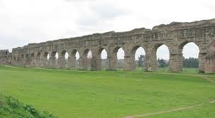
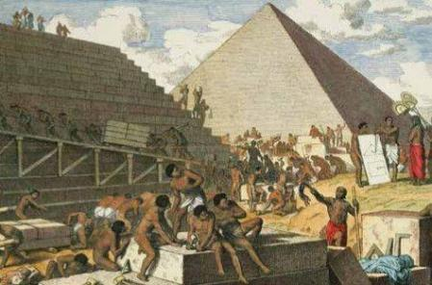

Las obras de ingeniería son una expresión simbólica del poder de la cultura que las produjo. Muestran un conocimiento científico y técnico no superado hasta el siglo XVIII

Slide 5
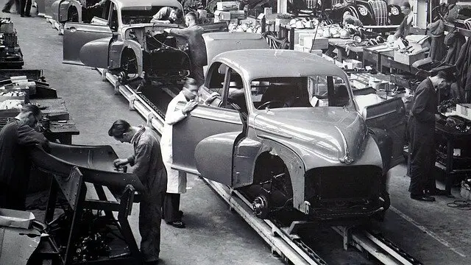
Orígenes de la Ingeniería
No fue hasta sino los años 1500s, cuando nació la profesión que hoy conocemos como ingeniería, cuando algunos especialistas comenzaron a utilizar matemáticas para diseñar artefactos militares, inicialmente fueron llamados arquitectos militares y generalmente guiaban a los artesanos para que realizaran la construcción de manera correcta, por lo que se considera que fueron los primeros ingenieros según el sentido actual de la profesión.

Slide 6
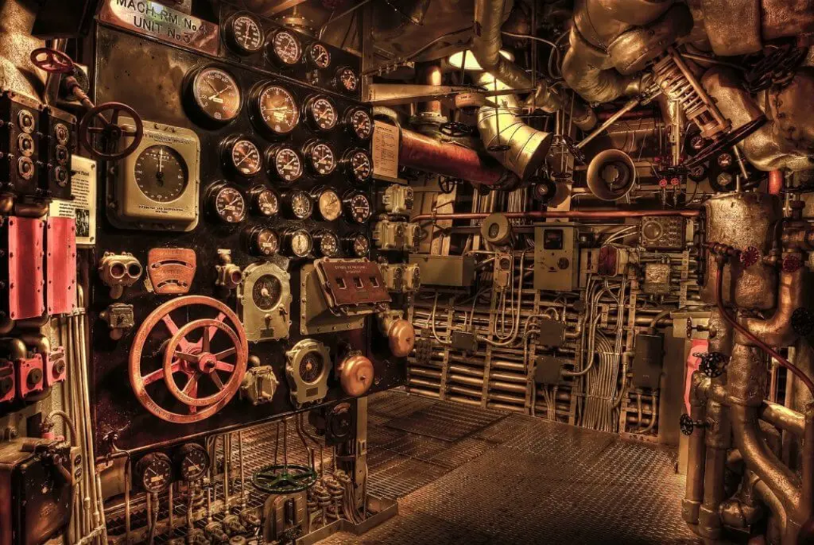
Evolución hacia la Ingeniería Industrial
Las necesidades civiles siguieron evolucionando al igual que las militares, y con la construcción del primer motor de vapor en 1698 (Thomas Savery) y su desarrollo en los años siguientes se abrió paso a lo que se conoce como Revolución Industrial, lo que ocasionó que la ingeniería abriera sus puertas a otros campos siendo la ingeniería mecánica una de las primeras nuevas categorías de la ingeniería.
Este evento marcó una nueva era para la ingeniería, ya que la mecanización de los procesos productivos hizo posible la producción en masa, un concepto estrechamente asociado con la ingeniería industrial.

Slide 7
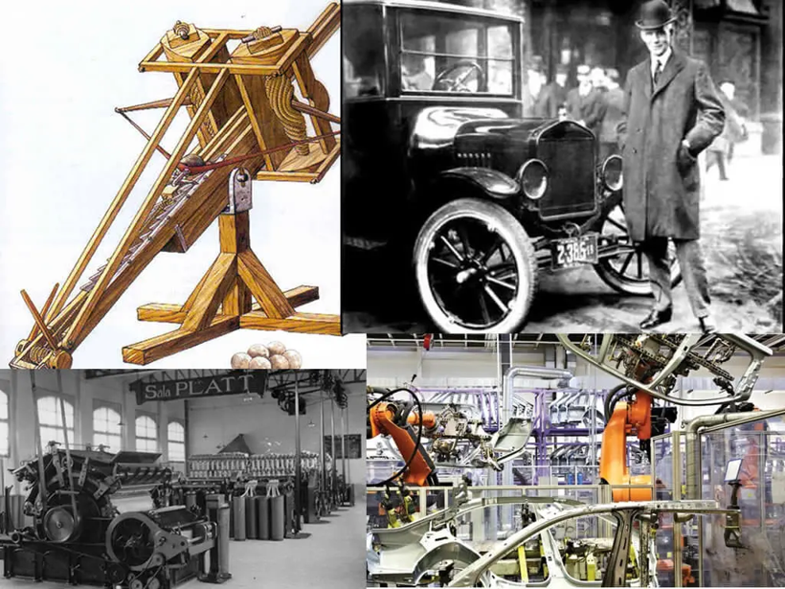
Evolución de la Ingeniería Industrial
A mediados del siglo XIX se introdujeron nuevos métodos de procesamiento. Nuevos científicos, inventores y emprendedores florecieron y ayudaron a introducir nuevas tecnologías para diferentes industrias y para mejorar las tareas del día a día, entre las cuales se destacan inventos como:
La primera máquina para coser de manera continua patentada por Isaac Singer en 1851.
Los primeros tranvías para la ciudad de San Francisco inventados por Andrew Hallidie en1873.
El teléfono patentado por Alexander
Graham Bell en 1876.

Slide 8
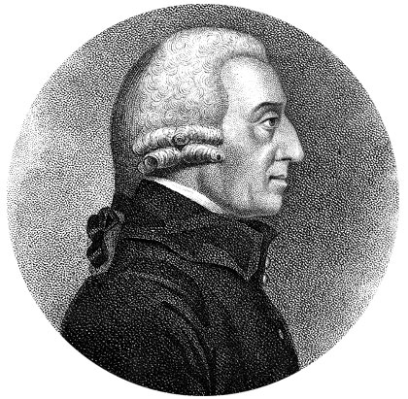



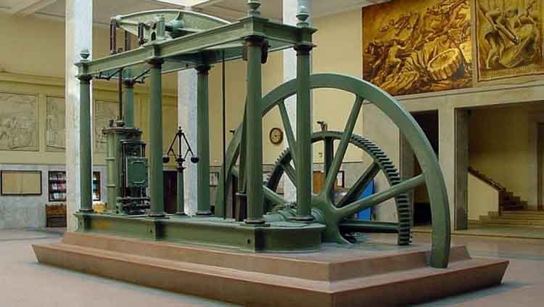
Pioneros de la Ing. Industrial
.
Smith establecía que a través de la división de trabajo los trabajadores desarrollaban más habilidad y destreza en sus tareas.
Principio de Babbage:
Este principio podría resumirse así: en una sociedad basada en la compraventa de la fuerza de trabajo, repartir las tareas según la cualificación del trabajador abarata los costes y mejora el rendimiento. La solución que propone Babbage es tan sencilla como lógica, asignar tareas complejas a trabajadores cualificados y tareas sencillas a trabajadores menos cualificados
La máquina de vapor de Watt, también conocida como la máquina de vapor de Boulton y Watt, fue la primera máquina de vapor práctica, convirtiéndose en una de las fuerzas impulsoras de la Revolución Industrial. James Watt desarrolló el diseño esporádicamente entre 1763 y 1775, con el apoyo de Matthew Boulton

Slide 9
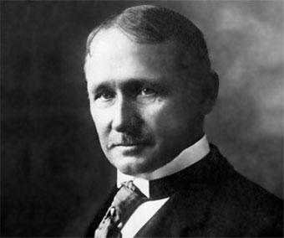
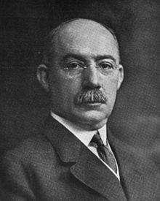
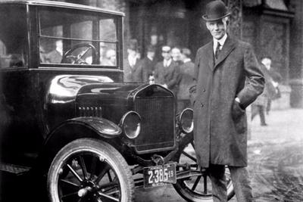
Pioneros de la Ingeniería Industrial
Los estudios de Henry Gantt se centraron en el análisis del rendimiento de los métodos de trabajo, lo cual dependía a su juicio de la buena disposición para emplear los métodos y habilidades correctas.
Su aporte más conocido es el de la, gráfica de barras conocida como carta o diagrama de Gantt
Frederick Winslow Taylor (1856-1915) Es conocido como el padre de la administración científica. Nació en Pennsylvania, Estados Unidos. Taylor estableció principios y normas que permiten obtener un mayor rendimiento de la mano de obra y ahorro de los materiales.
Henry Ford: El éxito de su negocio residía en producir automóviles de calidad a costos bajos dando lugar a la producción en serie o lo que más tarde algunos críticos llamaron Fordismo. Con la fabricación en cadena, Henry Ford revolucionó la industria automovilística y defendió un estilo de liderazgo basado en un trabajo detallado, perfeccionista y que exigía de cada empleado un trabajo de calidad extrema.

Slide 10
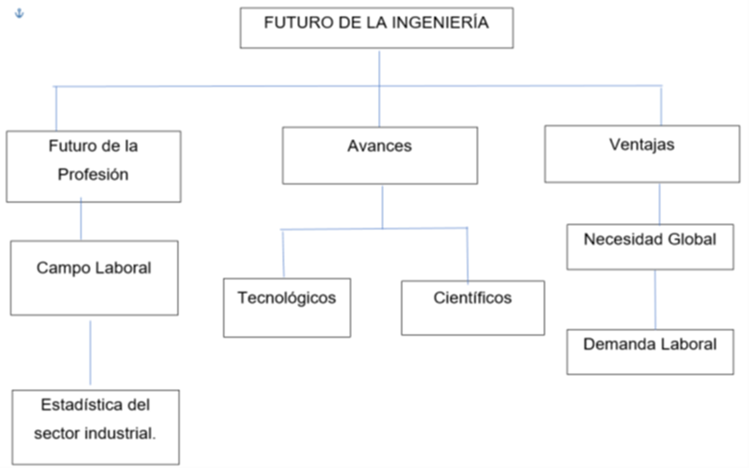

El futuro de la Ingeniería Industrial
El futuro de la Ingeniería Industrial es seguir ampliando sus conocimientos para ofrecer mejores soluciones, productos y demandas de la sociedad. Ya que, entre otras cosas, la sociedad moderna es consumista por lo que demanda una gran cantidad de productos, lo que trae como consecuencia una mayor producción, de lo cual se necesita una mayor invención de procesos para economizar y aumentar la producción
La Ingeniería Industrial avanza conforme los avances tecnológicos y científicos que se van desarrollando día a día, abarcando diversos campos de investigación, poco a poco ganando terreno en el mundo del mercado y la producción, lo que ha llevado a ampliar los conocimientos. (Chalco, 2014)

Slide 11
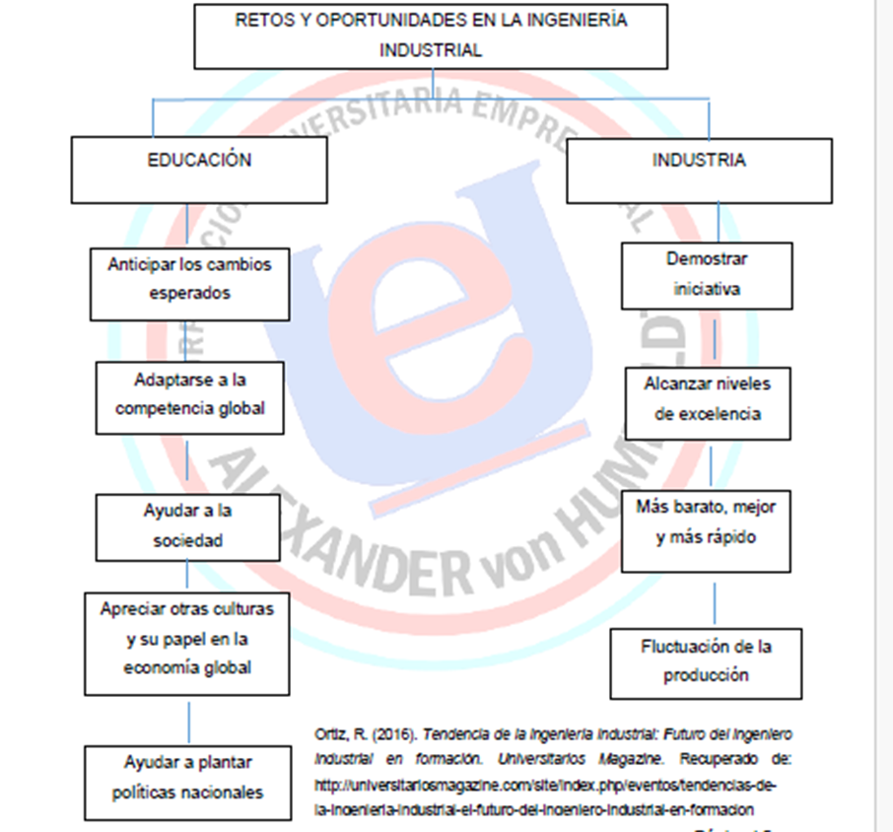
Retos y Oportunidades en la Ingeniería Industrial
La educación en la ingeniería industrial debe anticipar los cambios esperados y acomodarse a ellos. Los ingenieros deben también adaptarse a la competencia global, ya que esta estará en constante crecimiento. Además, deben estar preparados para ayudar a la sociedad, con respecto a los avances tecnológicos. (Ortiz, 2016). Deben convertirse en líderes en los sectores públicos como privados, utilizando este papel de liderazgo para construir un futuro.

Slide 12
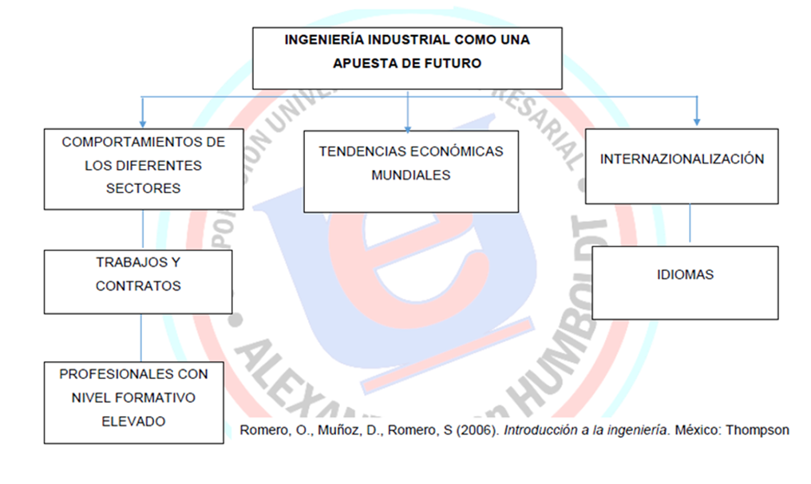
Ingeniería Industrial como una apuesta de futuro
Los ingenieros deberán estar preparados para afrontar nuevas necesidades y retos sociales, económicos, legales y políticos. Deben ser educados para desarrollar tecnologías enfrentando estas necesidades y estar preparado para comunicar estos nuevos desarrollos al gobierno, a industrias privadas y al resto de la sociedad. (Romero, 2006).
El futuro de profesión de ingenieros industriales tiene una gran conexión con las tendencias económicas mundiales y el comportamiento de los diferentes sectores. La ingeniería seguirá siendo una de las disciplinas más demandadas por las empresas y las instituciones en los próximos años. La innovación tecnológica constituye, junto con la internacionalización y la restructuración necesaria del sector, los tres pilares básicos del Plan de Desarrollo Estratégico con el que las empresas de ingeniería plantean incrementar su competitividad en una economía globalizada. (Randstad Professional, 2015).

Slide 13
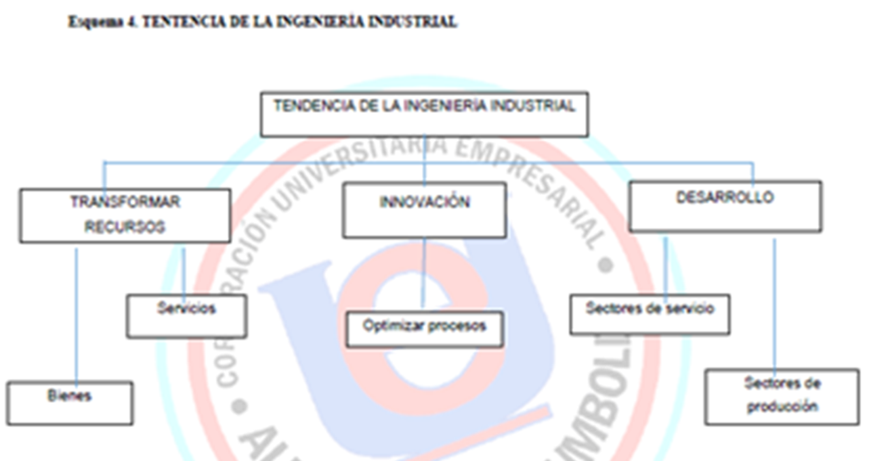

Tendencias de la Ingeniería Industrial
El sector industrial y el gran consumo están impulsando la generación de puestos de trabajo y los contratos entre profesionales con un nivel formativo elevado. Los ingenieros que quieran encontrar empleo en los próximos años tendrán que tener en cuenta la importancia del idioma, principalmente el inglés ya que es la lengua por excelencia a nivel internacional. Países como Alemania, Rusia, Brasil o China son los que más demanda de empleo tienen en la actualidad, especialmente para ingenieros.

Slide 14
INTRODUCCIÓN A LA INGENIERÍA INDUSTRIAL 2026

